Slide 1

1、程序1
若(a,b)是亲密数对，则a的因子和等于b，b的因子和等于a，且a不等于b。
编写程序，输出6-10000之间的亲密数对。
注意：输入只能使用scanf()和cin函数，使用其他输入函数不得分。
【参考答案】
//思路 对6-10000(变量a)进行遍历，算出因子和(变量b)，再计算(变量b)的因子和(变量c)，根据条件进行判断 a的因子和等于b，b的因子和等于a，且a不等于b 成立则输出
using namespace std;
int isClose(int a)
{
int i,b=1,c=1;
for(i=2;i<=a/2;i++) //计算a的因子和
if(a%i==0) b=b+i;
for(i=2;i<=b/2;i++) //计算b的因子和
if(b%i==0) c=c+i;
if(a==c&&a!=b) return b; //判断b因子和等于a
return 0;
}
int main()
{
int a,b=1;
for(a=6;a<=10000;a++)
{
if (isClose(a))
{
printf("%d,%d\n",a,isClose(a));
}
}
return 0;
}

Slide 2

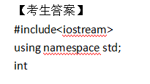
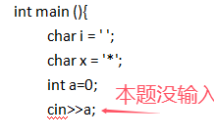
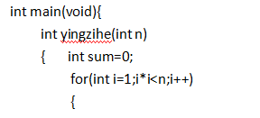
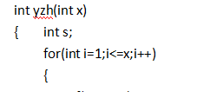
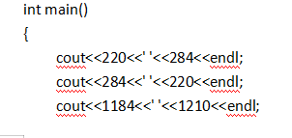
1、程序1考试分析
得分0分同学问题：
1，代码格式书写有误
  1.编译错误
  2.未写代码
  3.面向结果编程
  4.定义变量未设初值
2，未熟练掌握已学代码
  1.不会使用for循环
  2.时间复杂度太高，爆内存
3，未读懂题目要求
  1.代码情况未考虑完全 eg: a != b
4，代码逻辑问题
  1.因子和不会求 或 求错
  2.错误的函数定义

Slide 3
2、程序2
输入一行一个整数n（1<=n<=50)。
输出格式：
打印边长为N的菱形（菱形的打印形式见样例），每行均以'*'结尾，每行的’*’之前如果需要用空格补齐对齐，’*’之后不要有多余的空格。
【参考答案】//思路 外层循环从 -n + 1 到 n - 1 遍历每一行。由于 i 包含负数，使用条件表达式 absi = i > 0 ? i : -i 将 i 转换为正数，得到每一行的偏移值 absi。setw(absi + 1) 设置输出的起始位置，使得 * 向右偏移。内层循环根据 absi 值调整行中 * 的数量
int main(){
int n,absi;
cin>>n;
for(int i=-n+1;i<n;i++){
absi=i>0?i:-i;
cout<<setw(absi+1)<<'*';
for(int j=0;j<2*n-2*absi-2;j++)
cout<<'*';
cout<<endl;
}
return 0;
}

Slide 4
2、程序2考试分析
得分0分同学问题：
1.代码逻辑问题
  未掌握嵌套for循环
  未读懂题意
2.没掌握使用setw()函数
  对参数设置，函数使用位置不熟悉
3.编译错误
  变量定义有问题
  变量未设初值
  主函数代码写错
  未写代码

Slide 5
3、程序3
计算大于等于n的下一个三角数。所谓“三角数”就是某个数量的点能排列成一个对称三角形，如1、3、6、10、15、21、28、36、45...。
输入一个整数n, n>=1。
输出一个整数m，大于等于n的下一个三角数。注意保证输出结果在整型范围内。
【参考答案】//思路 不难看出数列有累加性质，输入一个整数 n，作为目标值。在 for 循环中通过 ans += i 逐步累加 i 的值，直至 ans 不小于 n，输出。
#include<iostream>
using namespace std;
int main(){
long long n,ans,i;
cin >> n;
for(i = 1,ans=0;ans<n ;i++)
ans+= i;
cout<<ans;
return 0;
}

Slide 6
3、程序3考试分析
得分0分同学问题：
1.代码逻辑问题
  未读懂题意
2.编译错误
  变量定义有问题
  变量未设初值
  未写代码

Slide 7

Long long
long long是C++的64位整型的基本类型，从C99开始引入这个概念，在后续的标准中完善概念和定义，C++11官方正式标准:
long long - target type will have width of at least 64 bits.(since C++11)
long long占用8个字节(64bit)，能够表示更大范围整数的数据类型

Slide 8
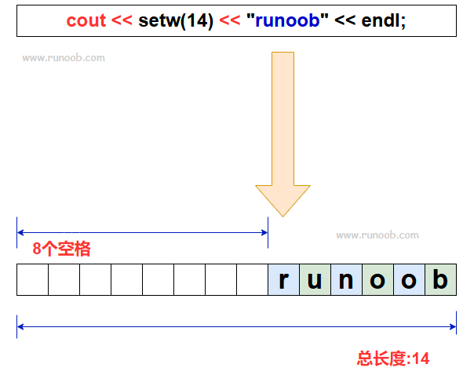
Setw()
C++ setw() 函数用于设置字段的宽度，语法格式如下：
setw(n)
n 表示宽度，用数字表示。
setw() 函数只对紧接着的输出产生作用。
当后面紧跟着的输出字段长度小于 n 的时候，在该字段前面用空格补齐，当输出字段长度大于 n 时，全部整体输出。

